Slide 1



新人研修成果物発表
システム部 岡 丈博

Slide 2
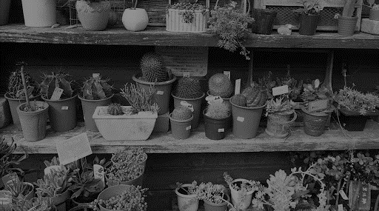
背景
背景

Slide 3


成果物制作 = 新人研修としての総括
フロント
エンド
バック
エンド
データ
ベース
HTML CSS
JavaScript などの
言語を使用して
制作する部分
デザイン性が高く
サイトなどを綺麗にすることができる
サーバーサイドなど
人の目に見えない処理
に関するシステムを構築する分野
抽象性が高いが、様々なシステムを作成することができる
言語はJavaが多い
サーバーにデータを保存する場所
今回このデータベースを使用して、制作していくことになっている
この３つ使って何かシステム何か作って

Slide 4
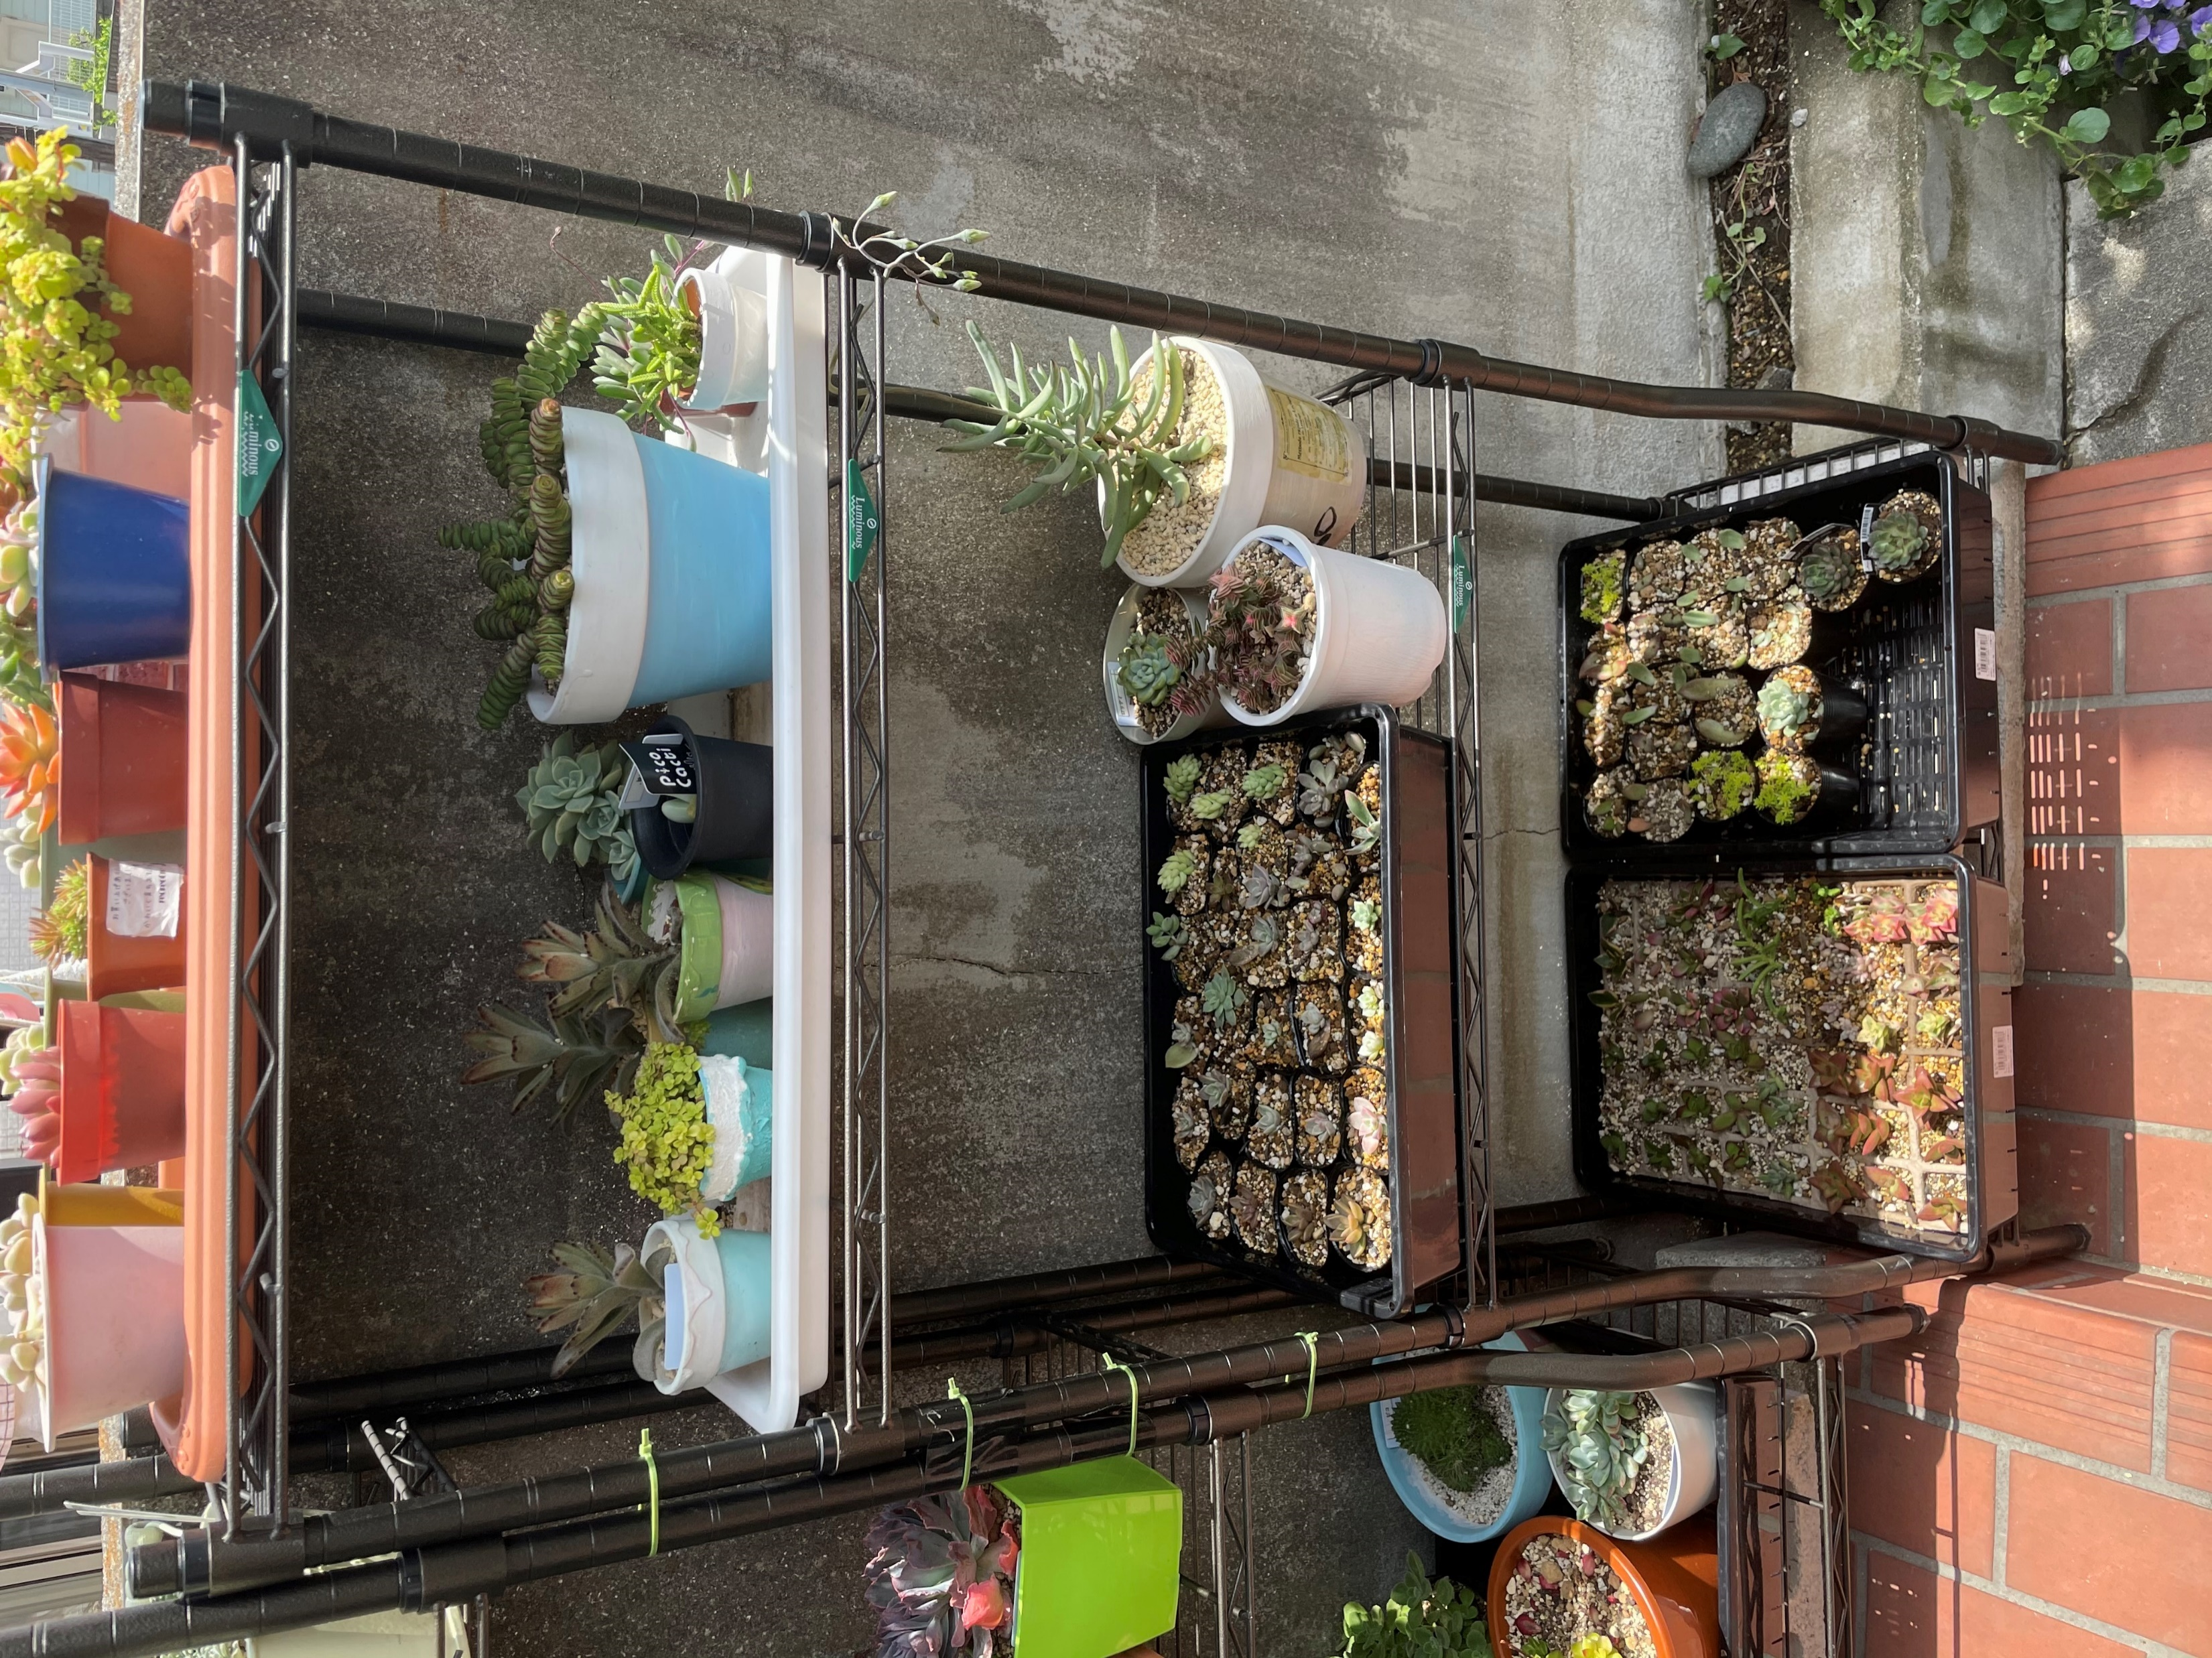
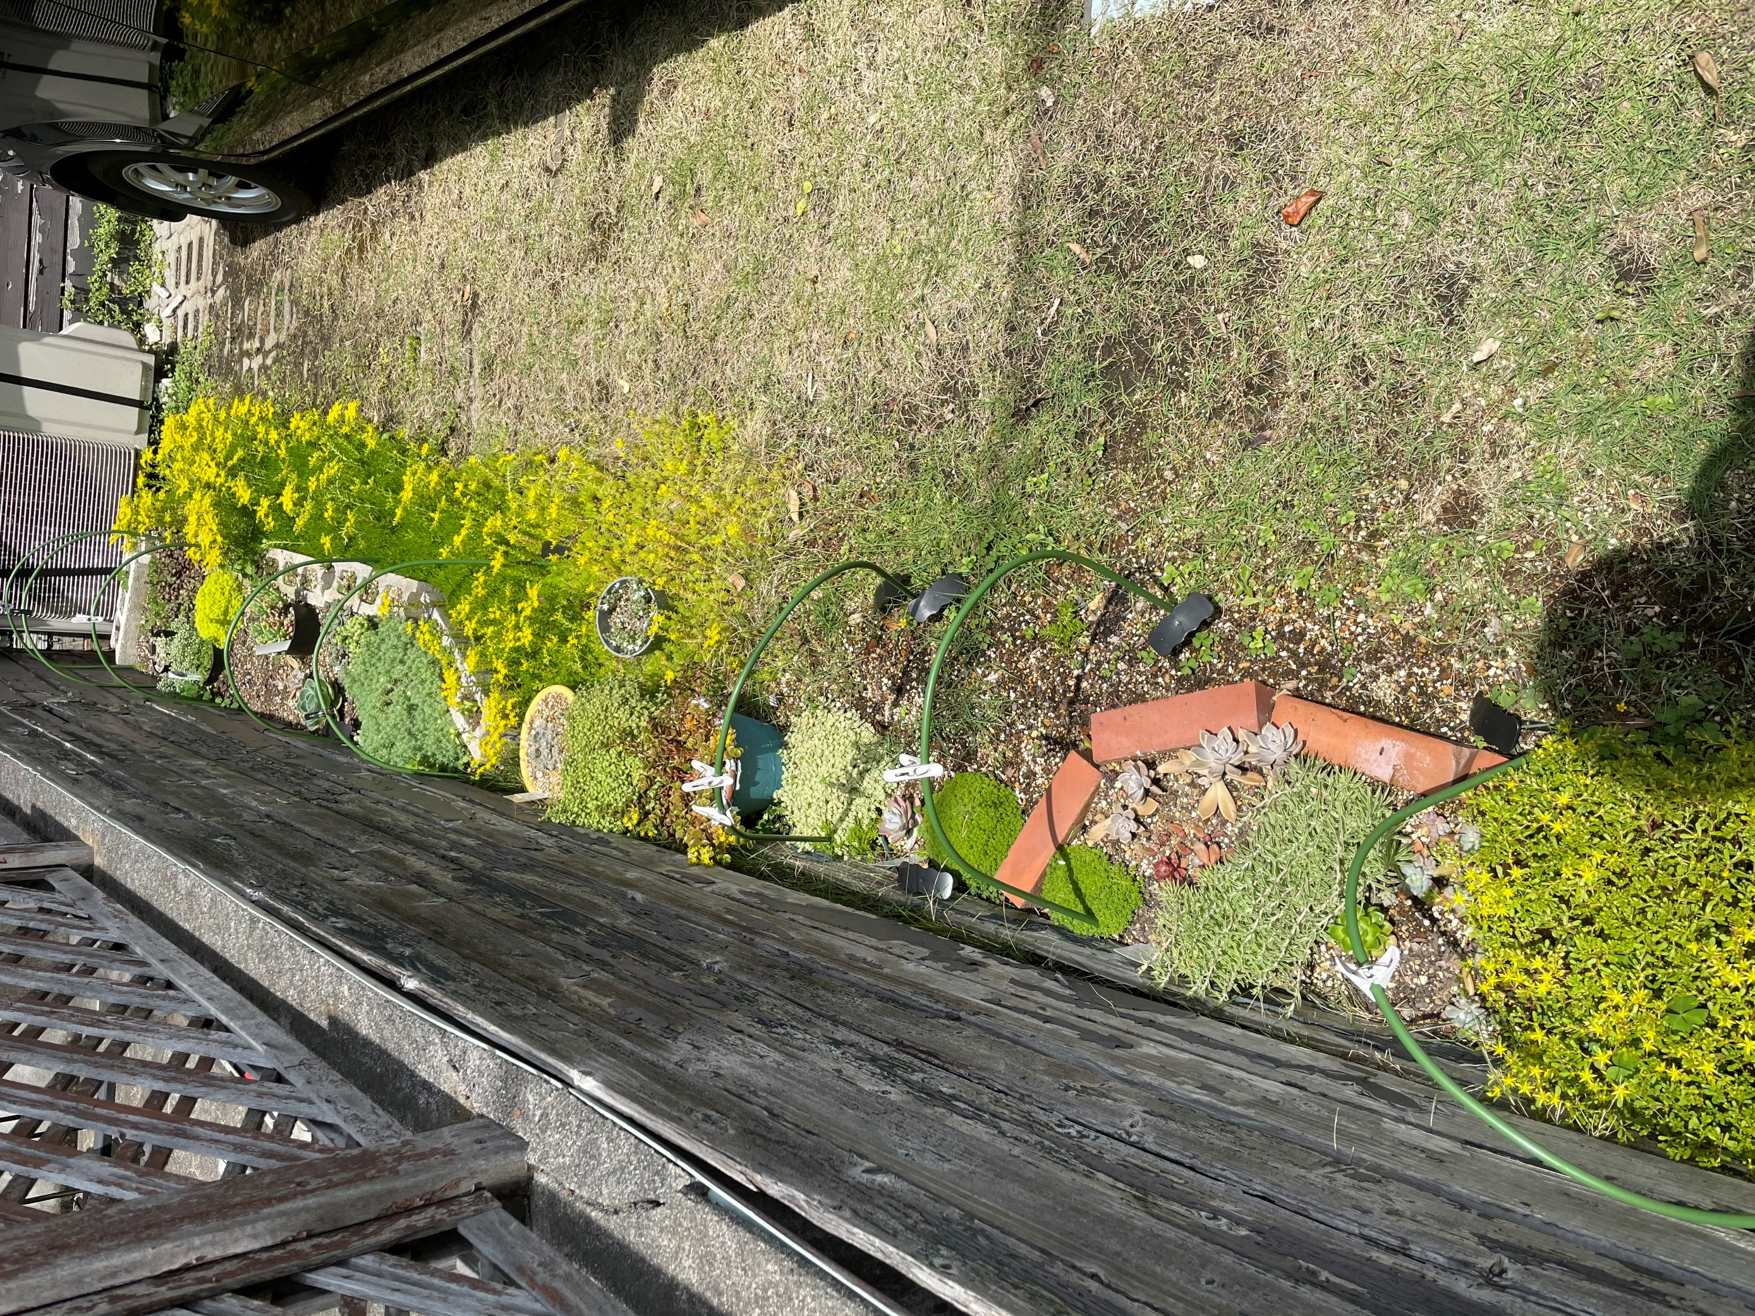
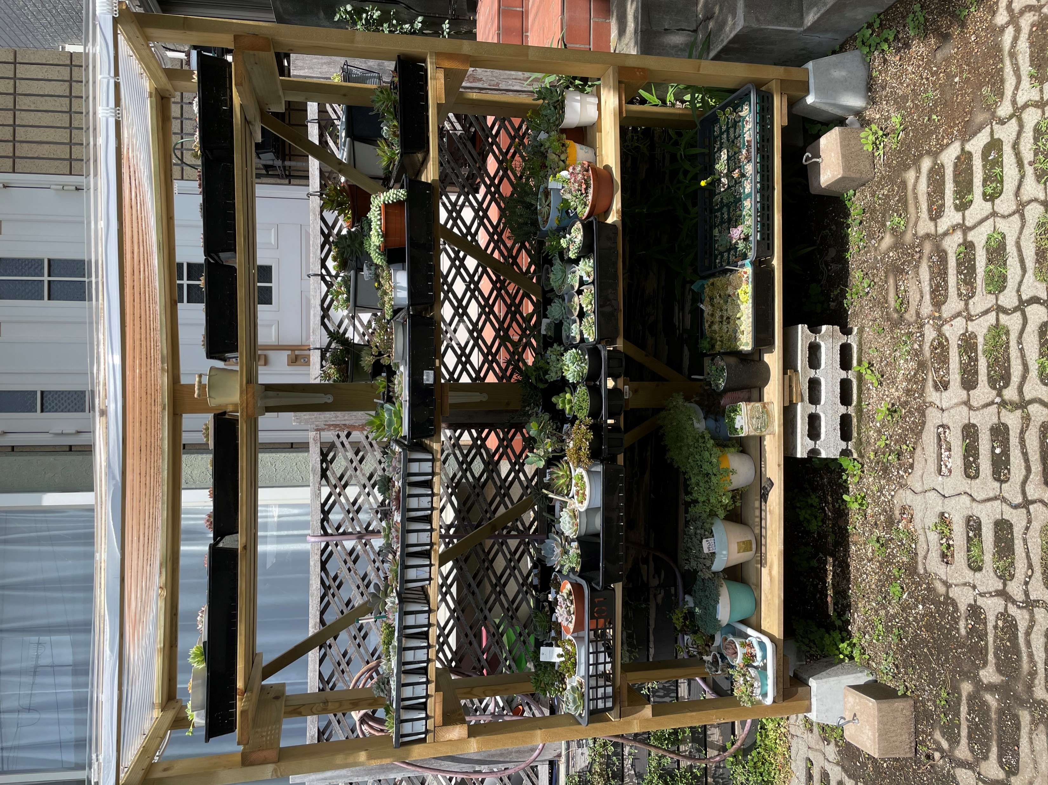
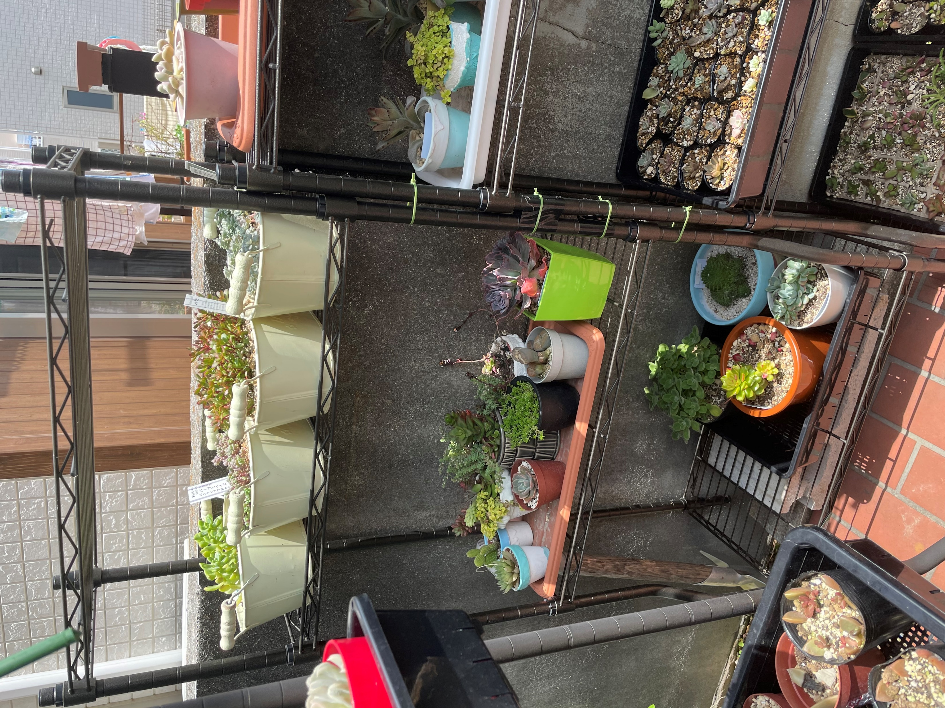
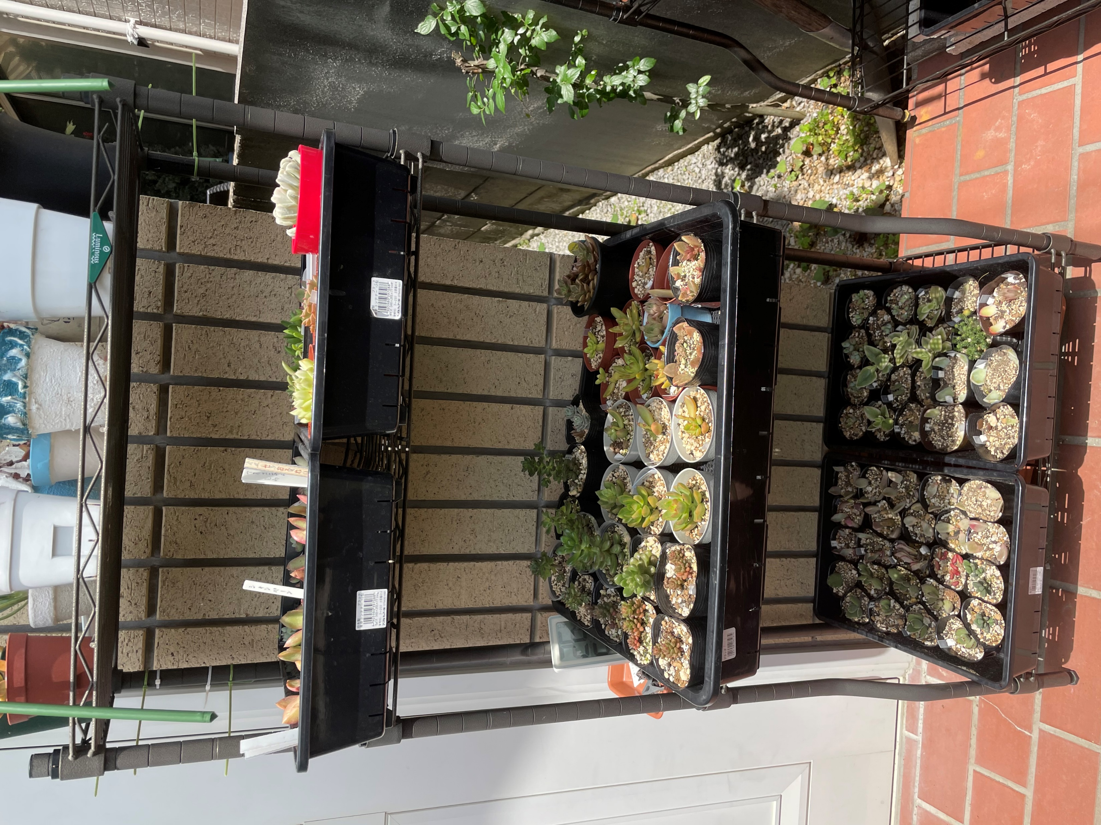
・個人テーマ
所有する多肉植物の管理
・現状
現段階でも家には
これほどの花壇がある
※現在はこれに加えて５個ほど追加されている
・問題点
数のある植物を管理
→アナログ的手法では面倒
※面倒な点
所有している種類、個数、場所
変更や更新etc
システムを使って管理できたら問題点が解決できそう
車
未使用の花壇
E
C
A
D
B
玄関

Slide 5

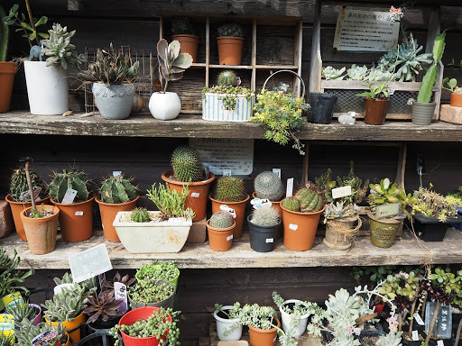

多肉植物
自主制作のテーマ
データ
ベース
フロントエンド
バック
エンド
独立したこの二つの要素をどのようにして繋げる？

Slide 6
背景
手法と開発目的

Slide 7




手法
ユーザー
多肉植物
多肉植物の情報
・植物の名前
・分類名
・栽培方法
・日当たり
・特徴
・置いてある棚の場所
PC
DB

Slide 8
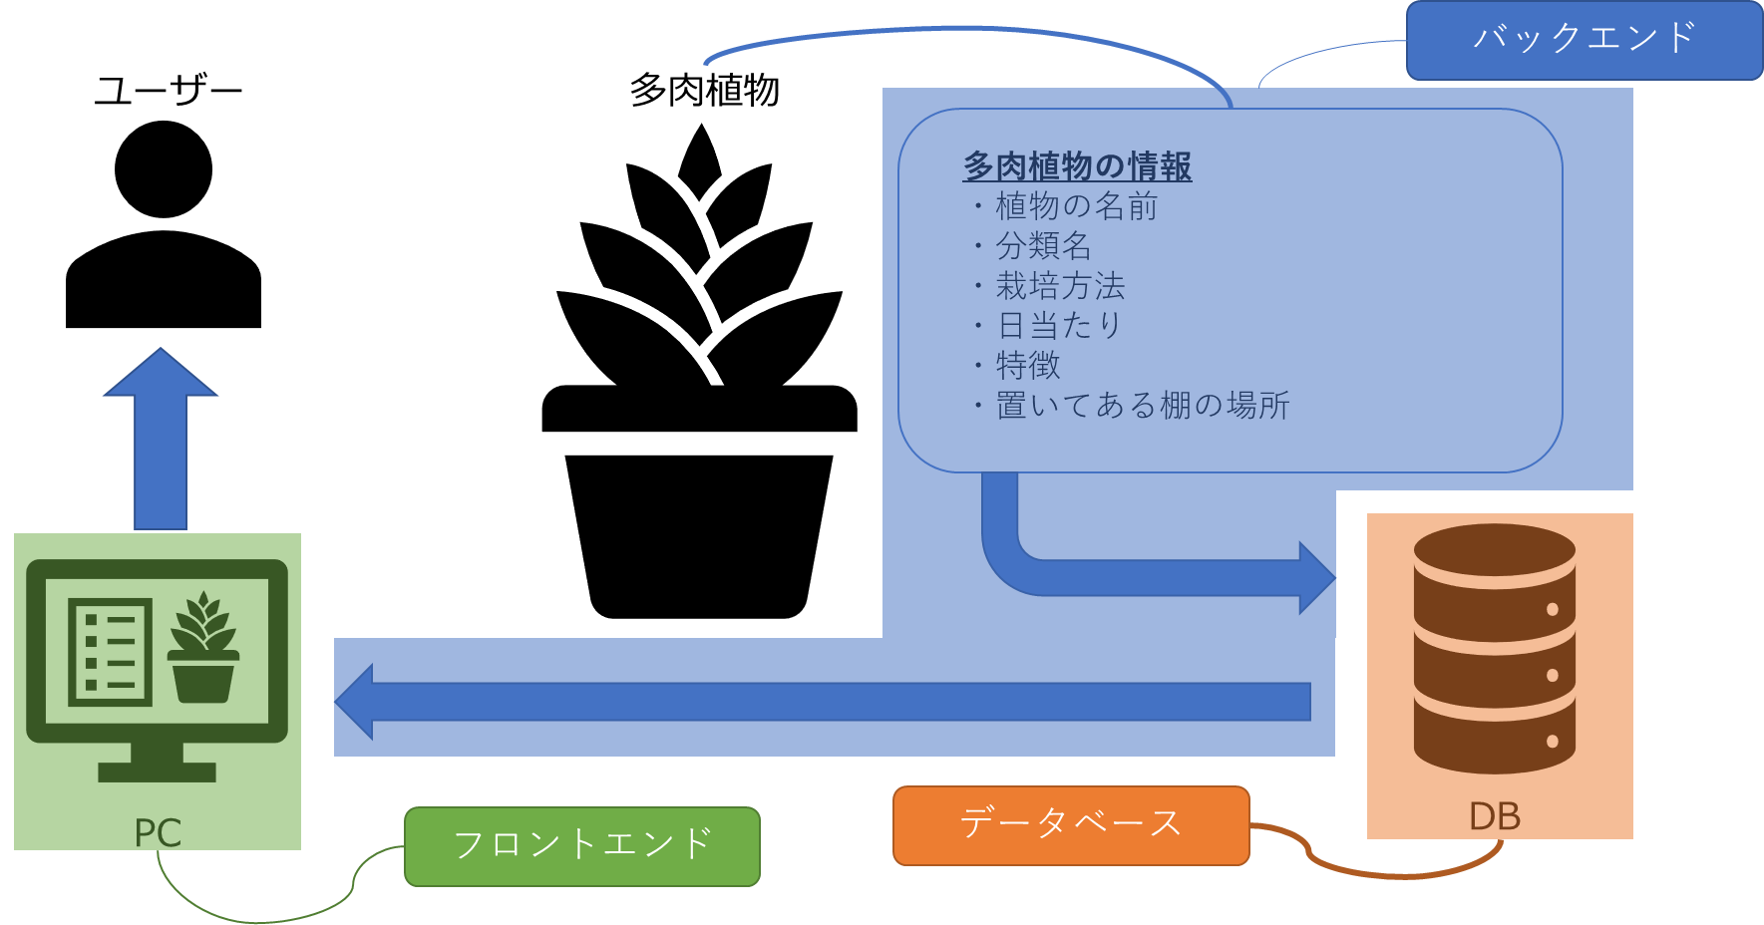

Slide 9
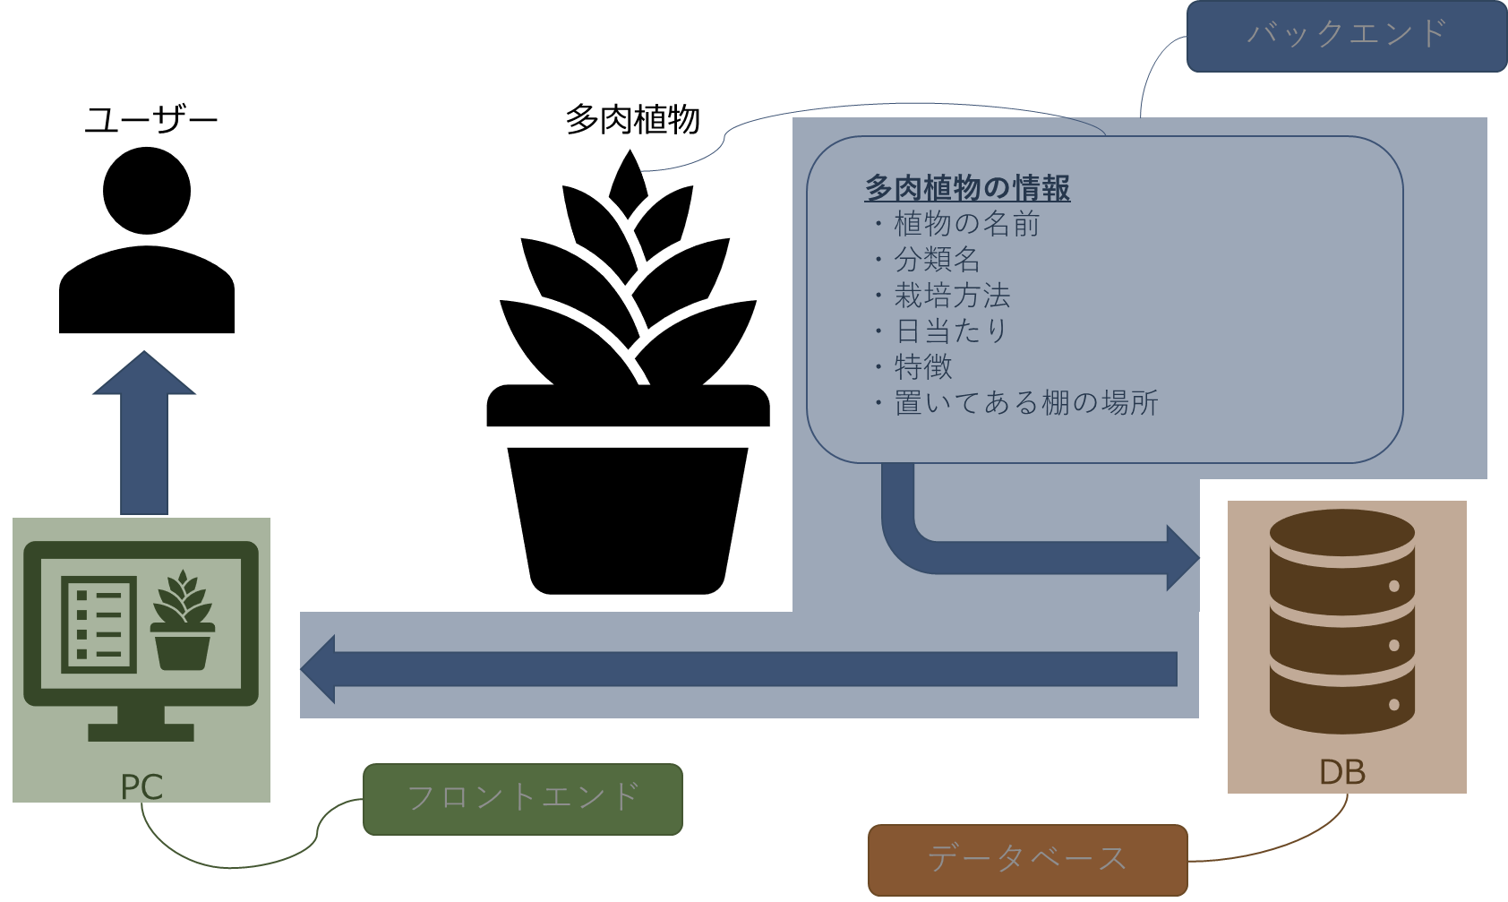
これまでの手法
多肉植物を購入
棚に配置
人間の記憶で
場所や特徴、配置場所を覚える(長期記憶)
これからの手法
多肉植物を購入
PCで多肉植物の情報を記入する －New!
棚に配置
データベースが
場所や特徴、配置場所を覚える (長期保存)
他にも…
持っている多肉植物のリストを表示 etc
一つPCに記入するという手間が増えた代わりに
その情報がこちらが手を加えない限り、忘れずに情報を保存することができる
また、リストの表示や、写真の保存も可能にすることができる

Slide 10

・開発目的
半永続的な保存が特徴であるデータベースに保存することで、人が長期記憶する必要がなくなり、人への負担を軽減する役割を担うため
・対象ユーザー
家庭菜園をしており、多くの種類の植物を扱う必要がある人
※今後の拡張性として、共通のテーマで多くの種類のプロダクトを扱う人などは本システムを活用すると有効であることが考えられる。

Slide 11
背景
システム開発
ー成果物説明ー

Slide 12
画面遷移図：全体の構造
多肉植物
Mainページ
新規登録
リスト
詳細情報
多肉植物の配置
配置リスト
棚
新規登録
リスト
日記
日記の記入
日記リスト
日記内容

Slide 13
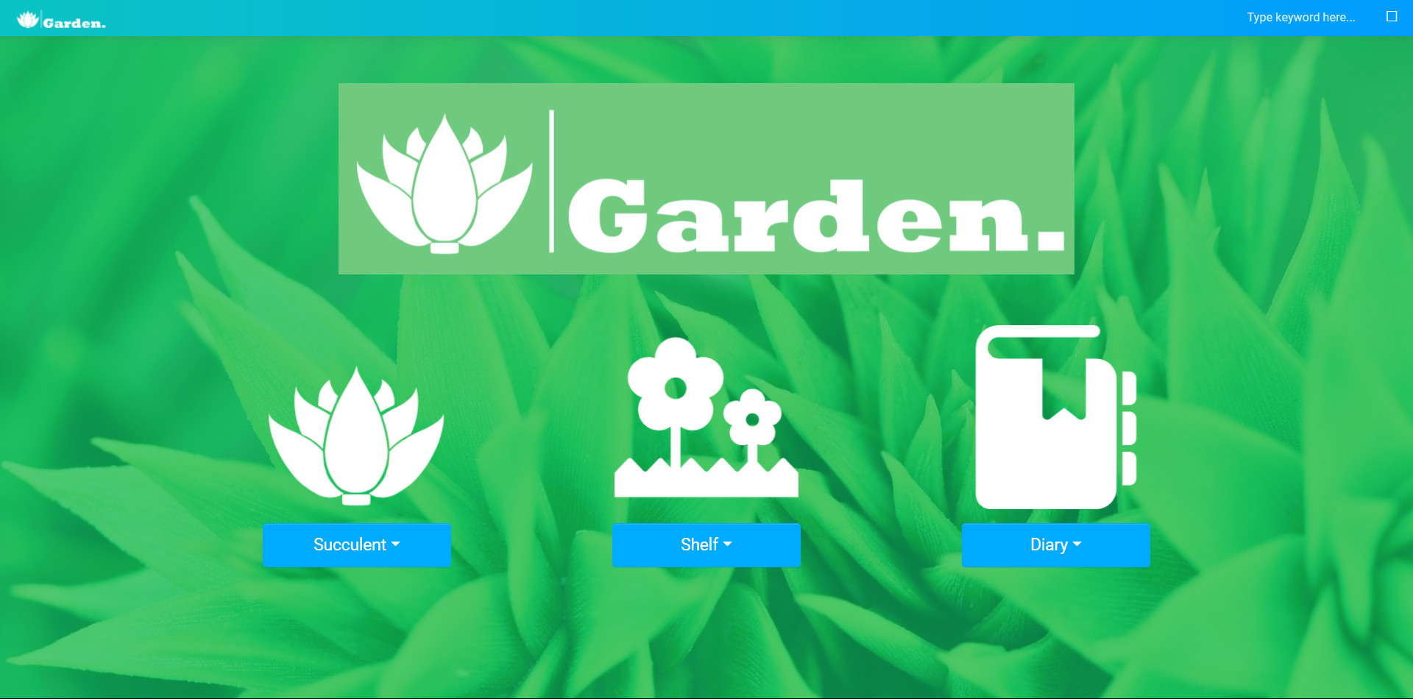
Mainページ
多肉植物
画面遷移図：Mainページ
新規登録
リスト
詳細情報
多肉植物の配置
配置リスト
棚
新規登録
リスト
日記
日記の記入
日記リスト
日記内容
ロゴとアイコンは自作
このページからすべてのページに飛べるようにリスト化をしている
ページ全体は
Googleのような
シンプルなデザイン
Succulent ▼
NEW-Succulent
Placed My Succulent
SucculentList
MySucculent
Shelf ▼
NEW-Shelf
ShelfList
Diary ▼
Diary Write
Diary List

Slide 14
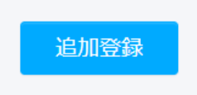
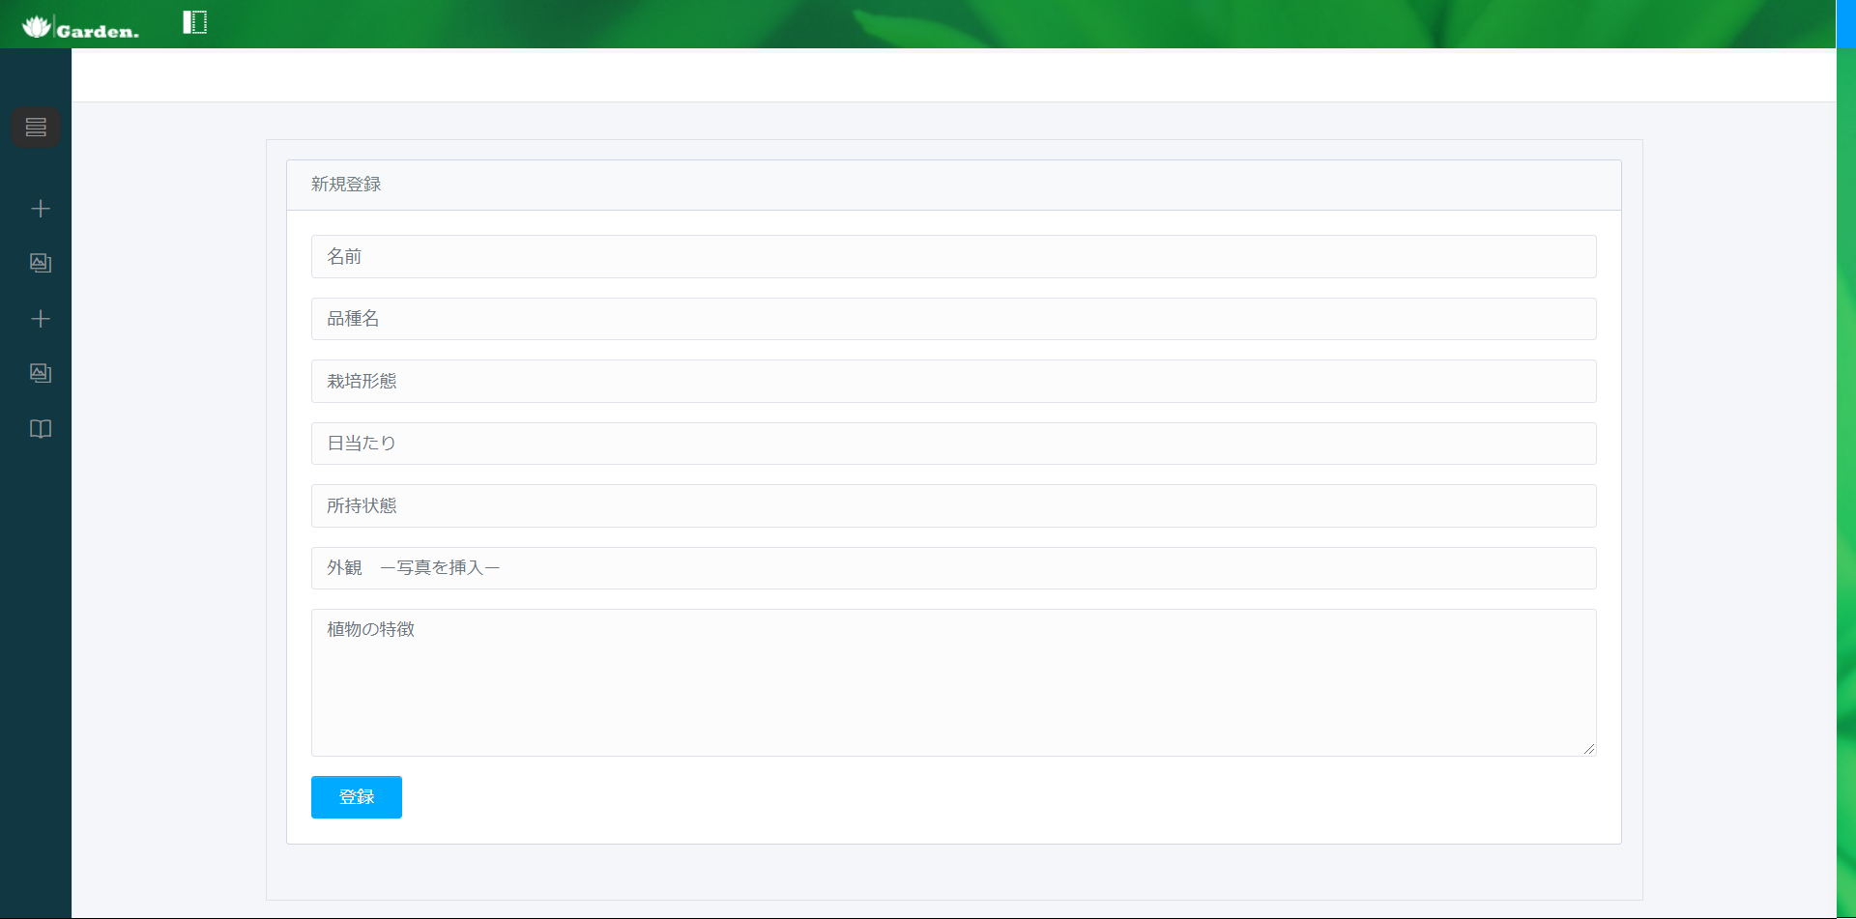
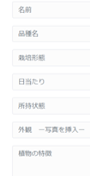
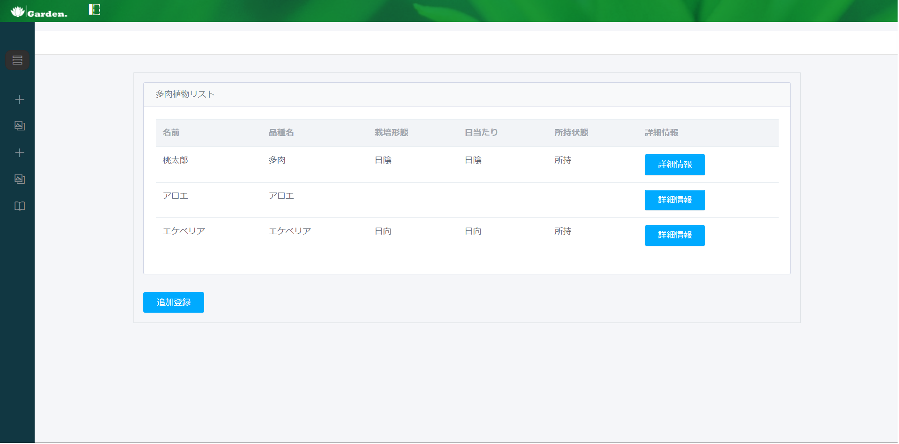
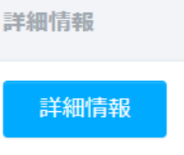
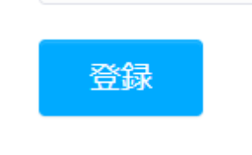
Mainページ
多肉植物
画面遷移図：多肉植物の登録
新規登録
リスト
詳細情報
多肉植物の配置
配置リスト
棚
新規登録
リスト
日記
日記の記入
日記リスト
日記内容
桃太郎
----------------
多肉
----------------
日陰
----------------
日陰
----------------
所持
----------------
PSJ785
----------------
この植物は…
その植物の
詳細情報へ

Slide 15
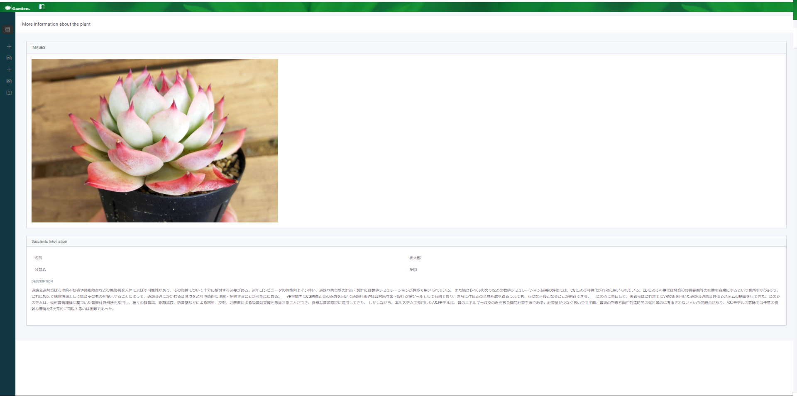
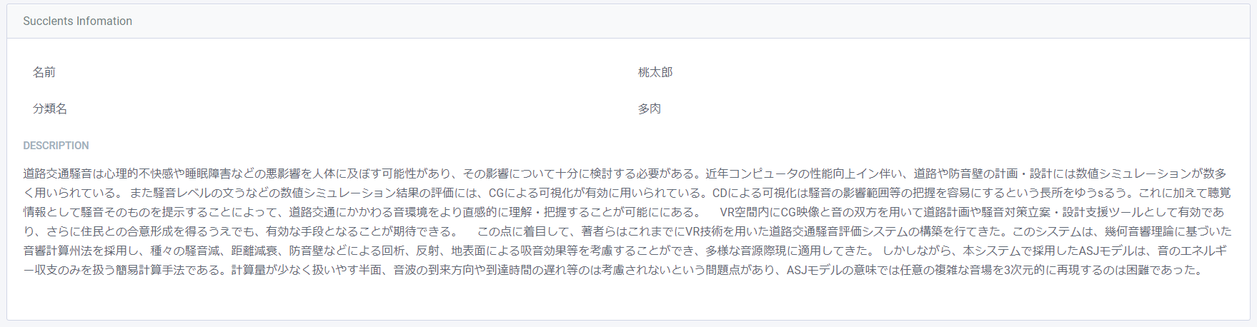
Mainページ
多肉植物
画面遷移図：登録した多肉植物の詳細情報
新規登録
リスト
詳細情報
多肉植物の配置
配置リスト
棚
新規登録
リスト
日記
日記の記入
日記リスト
日記内容
登録した多肉植物の
写真はここで表示
写真を見て
名前と分類名を記述し
写真と紐づける
リストには
特徴を掲載できないので詳細情報で表示

Slide 16
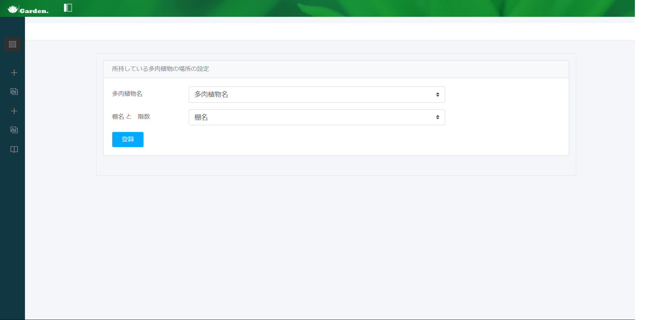
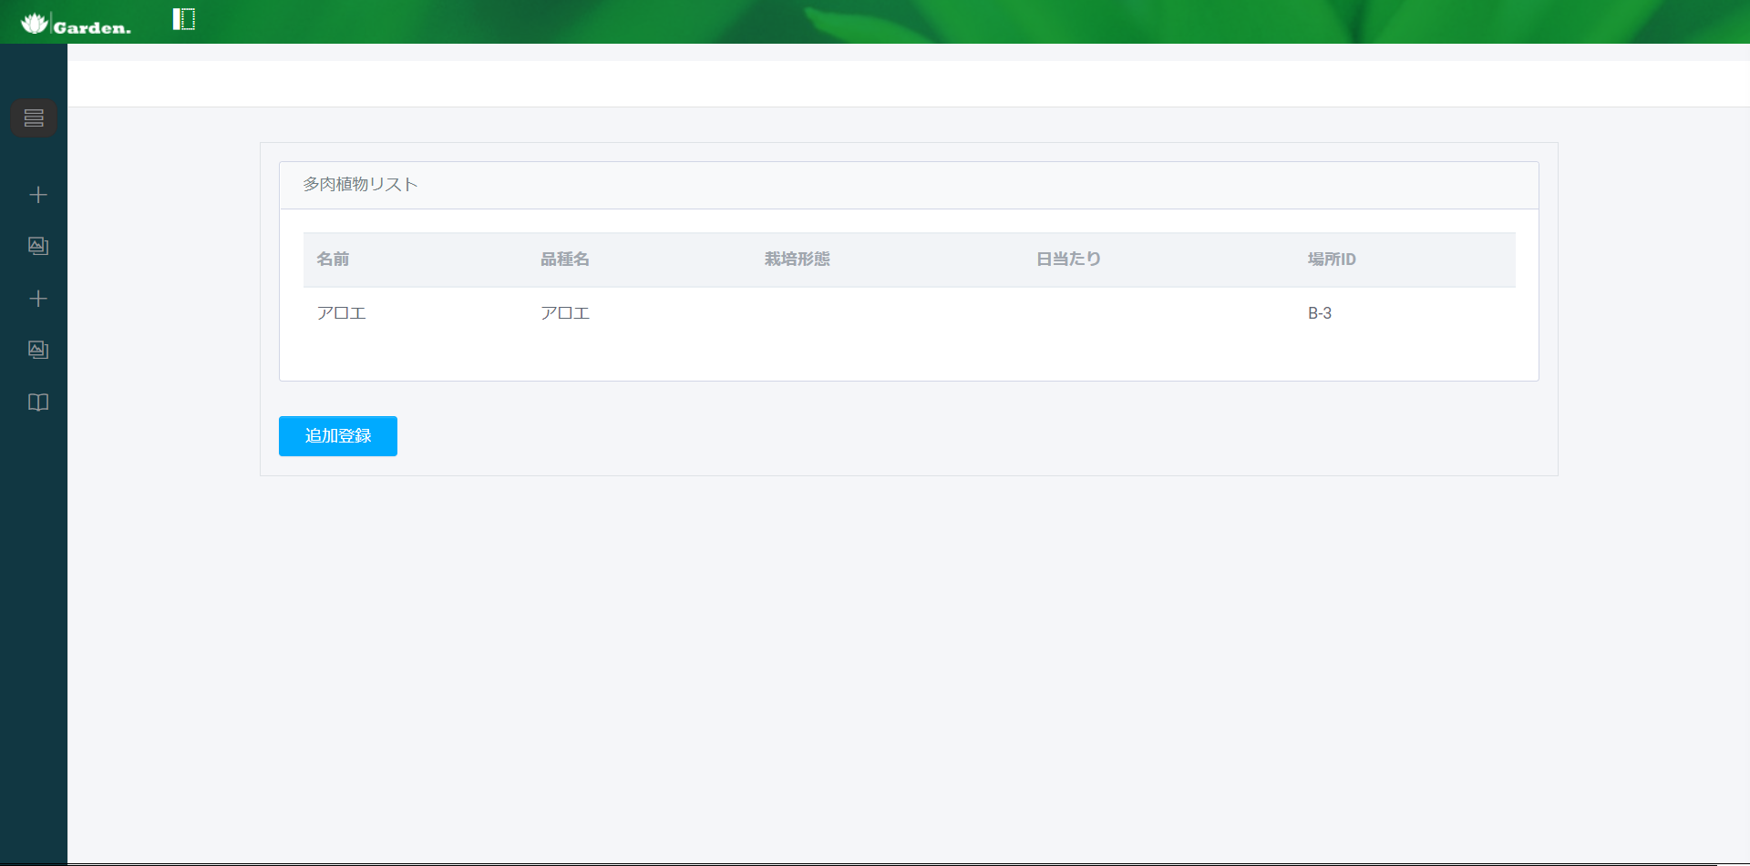
Mainページ
多肉植物
画面遷移図：多肉植物の配置場所の指定
新規登録
リスト
詳細情報
多肉植物の配置
配置リスト
棚
新規登録
リスト
日記
日記の記入
日記リスト
日記内容
多肉植物のDBの名前のみを表示する
多肉植物と同じ要領だが表示の仕方が
“棚名ー段数”
A - 3
リストに表示するのは
配置の検討を含めて、栽培形態、日当たりを含めて表示する

Slide 17
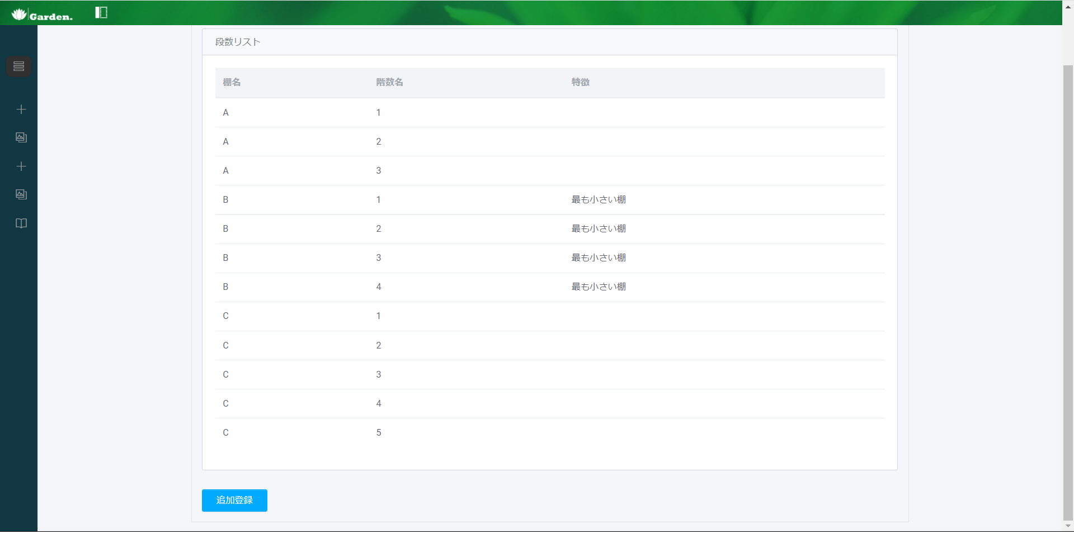
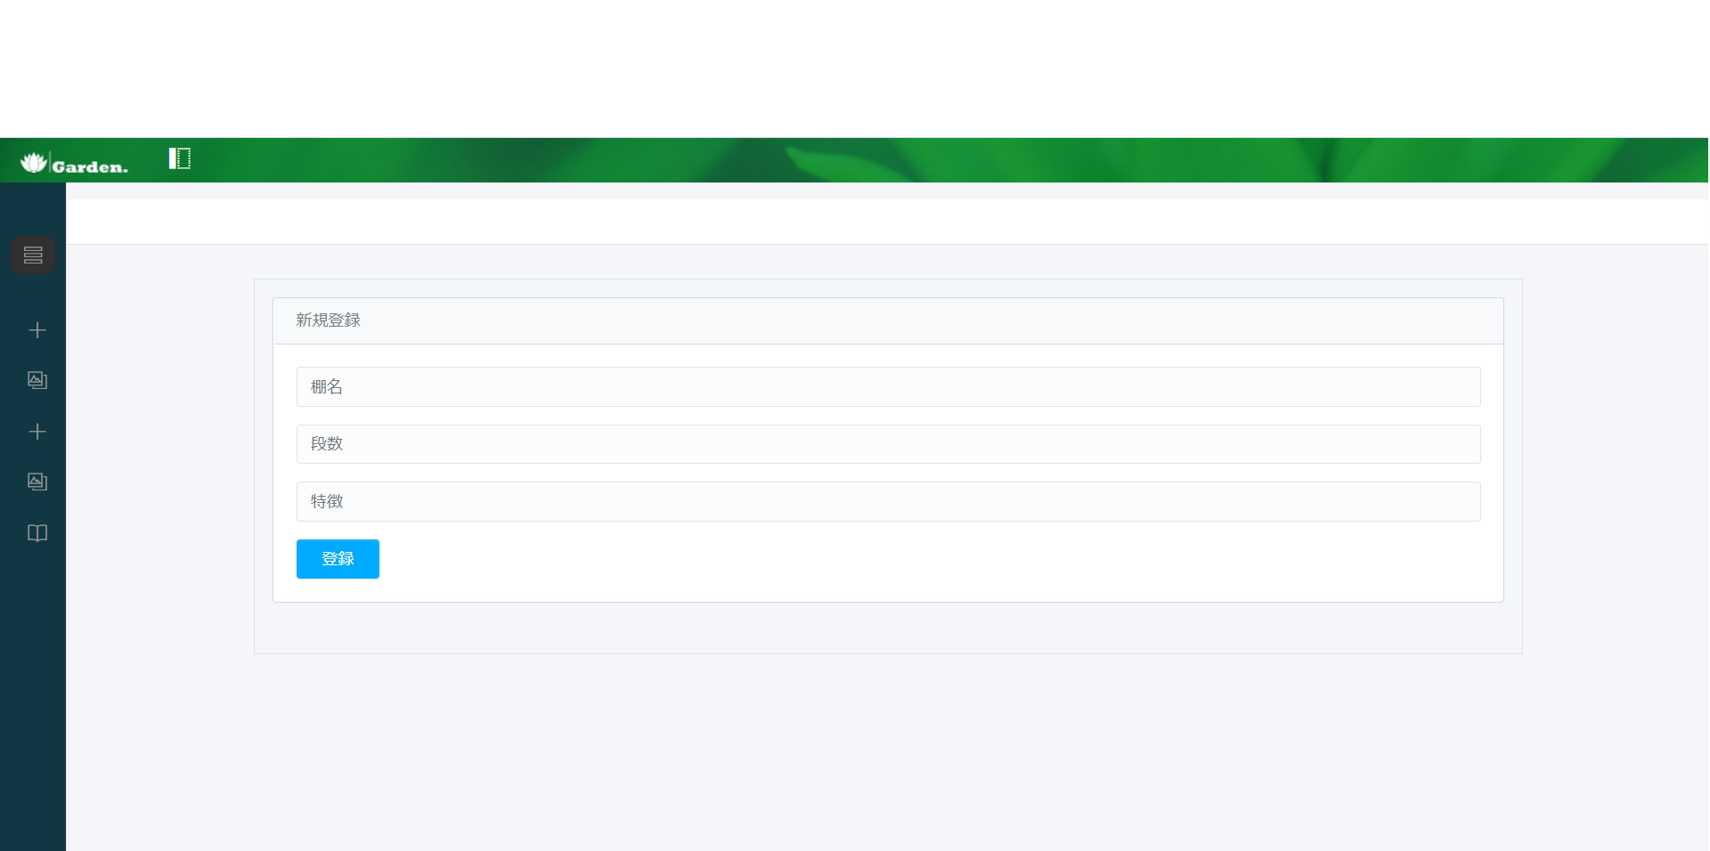
Mainページ
多肉植物
画面遷移図：機能 保存棚の登録
新規登録
リスト
詳細情報
多肉植物の配置
配置リスト
棚
新規登録
リスト
日記
日記の記入
日記リスト
日記内容
ユーザー側
“４段の棚”
↓
“１～４までの
段数がある棚”
システム側
デフォルトだとただの数字として認識してしまうため、
これをfor文で回して認識のズレをなくした

Slide 18
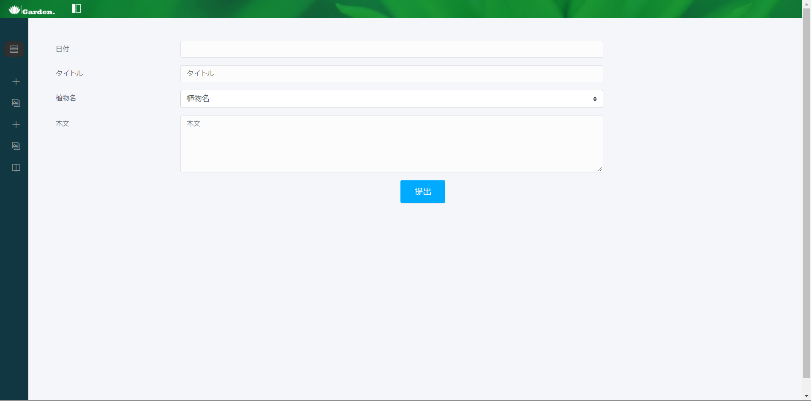
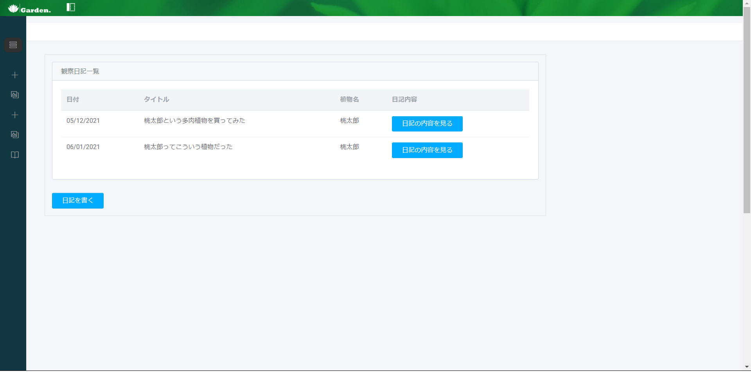
Mainページ
多肉植物
画面遷移図：日記を記述と登録する
新規登録
リスト
詳細情報
多肉植物の配置
配置リスト
棚
新規登録
リスト
日記
日記の記入
日記リスト
日記内容
Date Pickerを使用
カレンダーから日付を選ぶようにした
多肉植物の配置と同様に名前のみを表示している
日記の内容
に移動する

Slide 19
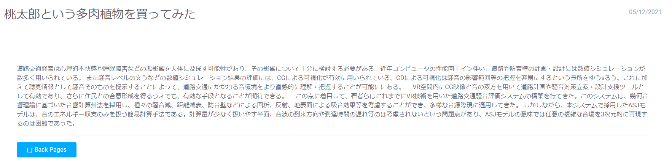
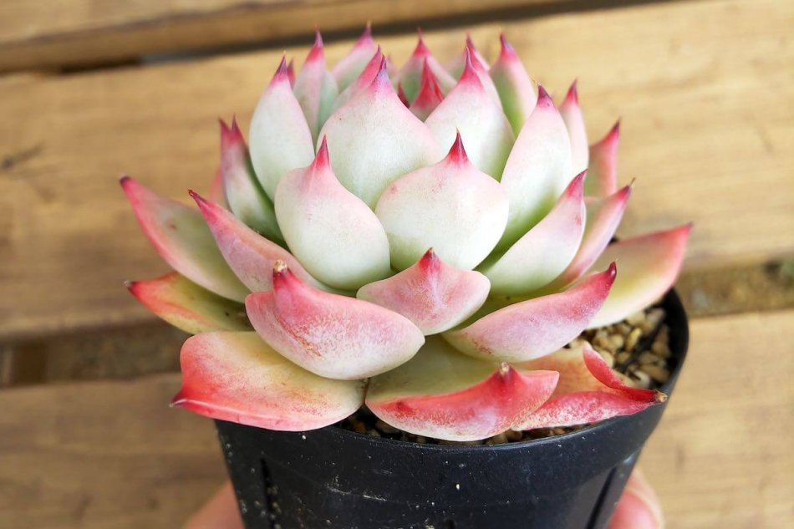
Mainページ
多肉植物
画面遷移図：日記の内容を確認する
新規登録
リスト
詳細情報
多肉植物の配置
配置リスト
棚
新規登録
リスト
日記
①
日記の記入
日記リスト
日記内容
②
① 日記タイトル
② 日記が書かれた日付
③ 日記の本文
③
当時の雰囲気などを思い出せるように写真を挿入できるようにすればよかったと反省点
写真

Slide 20
背景
システム開発
ー内部環境ー

Slide 21







開発環境
フロントエンド
データベース
バックエンド

Slide 22
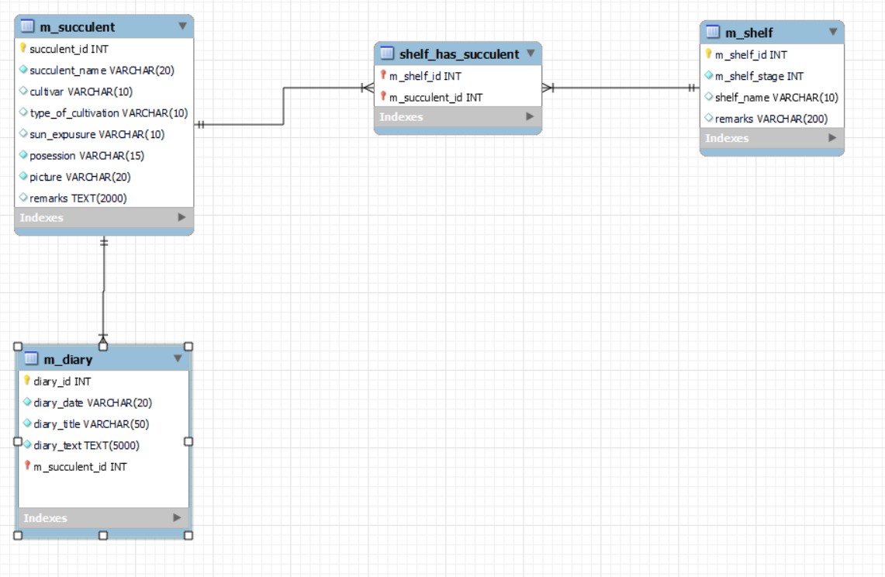
データベースの構築
関係： n:m
一つの棚に複数の多肉植物が配置される
一つの植物に対して、複数の棚に保存される
二つのテーブルの
プライマリーキー
succulent_id
m_shelf_id
関係：1:n
植物一つに関する日記は複数あるため

Slide 23
プログラムファイル
Repository | ファイル名 | 実行 | 空行 | コメント | 合計
 | DiaryRepository | 15 | 9 | 1 | 25
 | ShelfHasSucculentRepository | 18 | 9 | 4 | 31
 | ShelfRepository | 7 | 4 | 0 | 11
 | SucculentsRepository | 9 | 4 | 1 | 14
 | 合計 | 49 | 26 | 6 | 81
Controller | ファイル名 | 実行 | 空行 | コメント | 合計
 | DiaryController | 45 | 9 | 2 | 56
 | MainPageContorller | 11 | 4 | 0 | 15
 | ShelfContorller | 36 | 11 | 3 | 50
 | ShelfHasContrller | 47 | 15 | 3 | 65
 | SucuclentsController | 46 | 10 | 5 | 61
 | 合計 | 185 | 49 | 13 | 247
Serivce | ファイル名 | 実行 | 空行 | コメント | 合計
 | DiaryService | 27 | 9 | 0 | 36
 | ShelfHasSucculentService | 18 | 9 | 13 | 40
 | ShelfService | 17 | 6 | 0 | 23
 | SucculentsService | 24 | 9 | 1 | 34
 | 合計 | 86 | 33 | 14 | 133
templates | ファイル名 | 実行 | 空行 | コメント | 合計
 | DetectDiary | 156 | 26 | 22 | 204
 | DetectSucculent | 168 | 29 | 28 | 225
 | DiaryList | 168 | 26 | 23 | 217
 | DiaryWrite | 174 | 35 | 31 | 240
 | MainPage | 114 | 16 | 20 | 150
 | MySucculentList | 167 | 29 | 25 | 221
 | NewRegistShelf | 151 | 32 | 23 | 206
 | NewRegistSucculents | 167 | 30 | 23 | 220
 | PlacedMySucculent | 164 | 30 | 23 | 217
 | ShelfList | 159 | 28 | 23 | 210
 | SucculentList | 174 | 28 | 23 | 225
 | 合計 | 1762 | 309 | 264 | 2335
Entity | ファイル名 | 実行 | 空行 | コメント | 合計
 | Diary | 47 | 6 | 0 | 53
 | DiaryList | 31 | 5 | 0 | 36
 | Shelf | 47 | 11 | 1 | 59
 | ShelfHasSucculent | 21 | 8 | 1 | 30
 | ShelfHasSucculentId | 26 | 13 | 1 | 40
 | Succulents | 68 | 11 | 0 | 79
 | 合計 | 240 | 54 | 3 | 297

Slide 24
テスト工程
・テスト工程の目的
完成したものがちゃんと動くかを確認するための行い
→プログラム中のバグや欠陥箇所を把握して修正する工程
これは、最終的な品質の向上にもつながる。
・テスト工程の全体図
今回の制作ではこの工程のみテストを行った
※自分がテスト工程までを
踏まえた製造だと思っていなかったのが原因
システム
製造過程
受入テスト
システムテスト
結合テスト
単体テスト

Slide 25
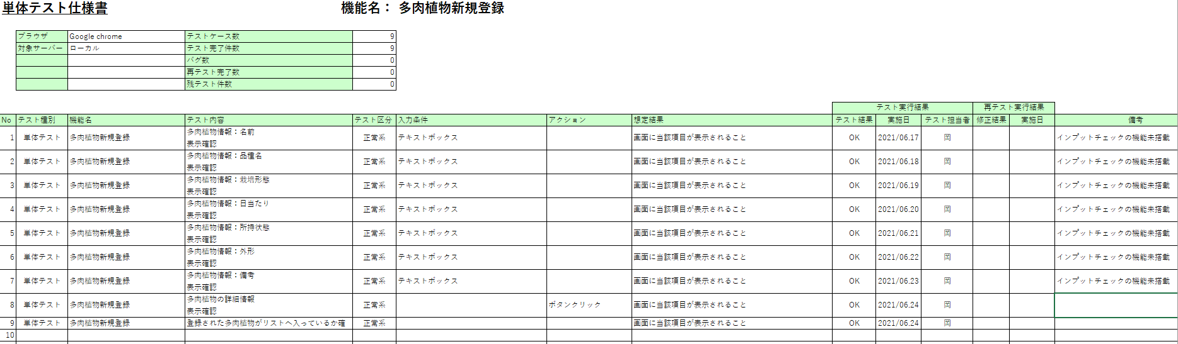
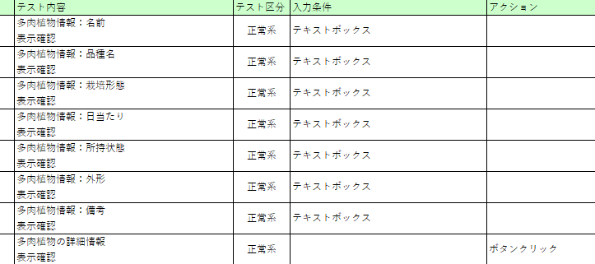
単体テスト
・単体テストでテスト項目を洗い出し
テストが不十分な中で、今後のための反省点として
テスト項目の洗い出しをする際に軸にする考え方
正常に入力したものが正常に動く
異常に入力したものを異常だと認識する
例えば…
・DBに設定されている文字数より多く入力する
→そのままでもエラーページにも飛ぶ
→これを予めアラートをするようにプログラムを組むほうが好ましい

Slide 26
単体テスト
・システムのプログラム的視点の全体図からテスト項目を確認する
人の目には見えていない、システム間のデータのやり取りがきちんとされているかを
人が認識できるように、こういったシステム図を作成して
プログラムの可視化から、テスト項目を作成することも重要だと考えている
→今回は発表の時間の都合上、その図は作成できていないが、今後必ずテスト工程の業務は
やると思うので、今の自分のシステムで一度制作して、どんなものか理解をしておきたい。
多肉植物
新規登録
リスト
詳細情報
多肉植物の名前
が共有される
結合テスト
多肉植物の配置
配置リスト

Slide 27
背景
開発を終えて

Slide 28
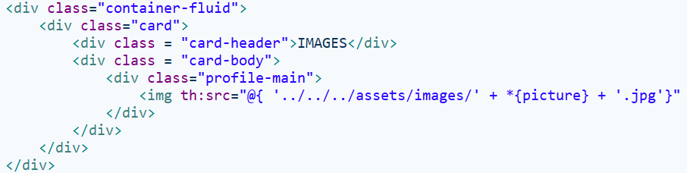
改善点
・画像の形式
外観の写真の形式が .jpg しか対応していないこと
→これは右のソースコードの が原因
改善案
ファイル名までは共通で
追加で画像の形式をプルダウン式で選択して
保存するときに“ファイル名 ＋ 画像形式” とすれ改善できると考える
・詳細情報のテキスト表示
文字が並んでいるだけで改行がないため見づらい
改善案
MySQLでは”r/n/”と入力すると改行と
認識される。
ユーザー側の改行の操作と言えば
「Enter」だが
どのようにしてシステム側がその改行の
操作を理解するかが重要だと思う

Slide 29
改善点
・多肉植物の配置の設定
リストを見ると、もしかしたらそこから植物の移動を考えるかもしれない
そのための再配置をするための“設定”のボタンがない
改善案
これはボタンを作ってDBを再編成するように指示をするだけなので、比較的簡単
・多肉植物の種類が300種類を超えたら…
多肉植物の配置の時に、すでに300種類登録していた場合
プルダウンのリストから、該当する植物を探すのは面倒
改善案
プルダウンの欄を入力できるようにして、名前を入力していくと
候補がどんどん少なくなっていくようなシステムを搭載すれば解決できる
設定

Slide 30
学習したこと 教訓
・質問の仕方
質問をするときは自分が何をわかっていないのかを明確にする
調べられるなら、予め調べること
（運がよかったら解決する この時持つのは問題に対する意見や見解）
・フロントを構成するのはバックエンド
バックエンドの仕様が変わる（システムが変わる）ならばフロントも変わる
基本的にフロントエンドが軸に置かれていない。柔軟に対応すること
・業務進めていくうえで1日の目標を立ててから取り掛かる
今の段階でタスクの残量はどれぐらいあるのか
取り掛かるタスクはいくらか、そのタスクを完了したといえるのは何か
仕事が始まる前にこういったことを把握していると、後の集中力が変わる
※個人的にこれはアナログのほうが好ましい

Slide 32
背景
フロントエンド バックエンド データベースの3つの要素と多肉植物 この2つの題材がどのようにしてくっついたかを伝える

Slide 33
多肉植物の登場
種類いっぱいあるよ～って言いたい

Slide 34
開発目的
たくさんある植物を本と同じようにラベルを張らずとも、システム一つで管理できるようにすることができれば、閲覧することも、管理することも簡易になり、人の負担が減るだろうと考えたから

Slide 35
対象ユーザー
ターゲットユーザー：母親
今後の拡張性として、あるテーマを持ってモノをたくさん集めるコレクターなどにとっては有益なシステムになるだろうと考える

Slide 36
背景
データベースはどのような役割にあるのか？
図書館の本の管理システムが着想元
それがどのようなメリットを生むことができるのか

Slide 37
開発 －成果物の説明－
多肉植物
Mainページ
新規登録
リスト
詳細情報
多肉植物の配置
配置リスト
棚
新規登録
リスト
日記
日記の記入
日記リスト
日記内容

Slide 38
バックエンド
ユーザー
多肉植物
多肉植物の情報
・植物の名前
・分類名
・栽培方法
・日当たり
・特徴
・置いてある棚の場所
PC
フロントエンド
データベース
DB

Slide 39
開発 －成果物の説明－
機能一つ一つを注目して制作
特に見てほしいページは
多肉植物の詳細ページ
写真のファイルを入れると写真も保存できるところ
自分の多肉植物のリスト
このシステムのメインといえるところ
日記の内容
DBに保存管理だけでなく、内容も保存できるところ
Mainページ
なんだったら一番見てほしい

Slide 40
開発－内部環境－
明日！

